Slide 1
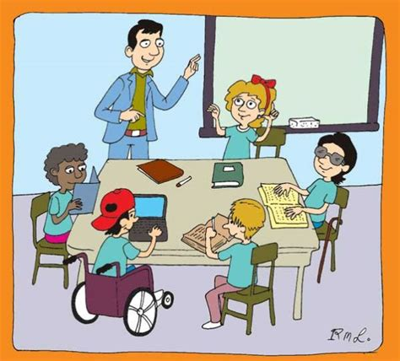
COORDINACIÓN DE SERVICIOS EDUCATIVOS
DEPARTAMENTO DE ACREDITACIÓN Y CERTIFICACIÓN
PROCESOS Y LINEAMIENTOS 2020
FEBRERO 2020

Slide 2
DEPARTAMENTO DE ACREDITACIÓN:
PROCESOS DE INCORPORACIÓN DE EDUCANDOS
REQUISITOS DE INSCRIPCIÓN
3.3 Beneficiarios
3.3.1 Requisitos
Formato del registro de beneficiario debidamente requisitado por ambos lados (formato reciente)
Fotografía digital
Curp
Certificado de primaria en caso de secundaria
Todos los beneficiarios que se incorporen a primaria o secundaria deberán presentar el EXAMEN DIAGNOSTICO con el fin de reconocer y acreditar las habilidades y los conocimientos adquiridos a lo largo de la vida.
También deberán presentar EXAMEN DIAGNOSTICO los beneficiarios reincorporados en primaria o secundaria según el tipo de población que se trate.

Slide 3
EXAMEN DIAGNÓSTICO
Nuevos
Obligatorio
Opcional:
•10-14
•Ciegos y débiles visuales
•Dispensas de edad
Reincorporados
Obligatorio:
si el educando debe más de 4 módulos para ser UCN
Opcional:
si debe 4 o menos módulos para ser UCN
Aplica para inactivos y bajas del cierre, no baja manual
Consideraciones
Debe acreditar ED 1 para presentar ED 2 y ED3
Si tiene todos los módulos acreditados, ya no se muestra el ED
Si es avanzado y presenta boleta de 1 y 2, solo presenta ED 6

Slide 4
PROCESOS DE ACREDITACIÓN Y CERTIFICACIÓN DE EDUCANDOS
El beneficiario deberá contar con su expediente digital completo para poder presentar el último modulo para concluir su nivel educativo ( el sistema cuenta con el candado de no calificar el último examen si el expediente no está completo)
Una vez que concluya el beneficiario el nivel intermedio o el avanzado, se cuenta con 30 DIAS NATURALES para el trámite y la emisión del certificado correspondiente.
El proceso finaliza con la entrega del certificado al beneficiario HASTA 30 DIAS NATURALES posterior a la emisión del certificado, y el registro en los sistemas de control escolar.
Se contempla el pago de certificado entregado al beneficiario atendido en la plaza comunitaria.

Slide 5
SEDES DE APLICACIÓN Y APLICADORES
Se mantiene el apoyo económico a aplicadores en el MEVYT Hispanohablante zona urbana $240.00 y zona rural $280.00
Se mantiene el apoyo económico a aplicadores en el MEVYT indígena bilingüe zona urbana $300.00 y zona rural $400.00
Nota: Se entiende por zona rural aquellas localidades con 2500habitantes o menos, en conformidad con la clasificación del INEGI.
Es responsabilidad del coordinador de zona dar prioridad a las sedes que hayan cumplido con el 75% de la presentación en aplicaciones anteriores, así como la rotación de aplicadores en las sedes de aplicación.

Slide 6
RECOMENDACIONES PARA PROGRAMAR Y CAPTURAR LAS SEDES DE APLICACIÓN DE EXÁMENES.
El aplicador debe contar con cuenta de Banco Azteca validada por patronato y tener capturado en SASA en el campo de formato de vinculación 1 y gratificado por patronato.
El tipo de sede únicamente es urbano o rural
En caso de que, por la cantidad de exámenes a aplicar se requiera mas de un aplicador, deberá programar una sede diferenciada únicamente por la hora de aplicación, y a cada una asignarle un aplicador, así mismo al momento de registrar la cantidad de exámenes presentados deberá capturarlos equitativamente para cada hora y aplicador.
Para aquellas sedes en las que se apliquen exámenes tanto hispano como indígena, deberán diferenciar en horario o en fecha el calificado de exámenes indígena o hispano, de no hacerlo así, el importe de traslado se considera el del modelo hispano.
Se les solicita que programen y que capturen de la manera correcta en el SASA las sedes de aplicación, por lo que al momento de descargar el listado de nómina, es la que se gratificará.
La cantidad máxima de eventos por aplicador es de 5

Slide 7
para el cambio de aplicador se deberá realizar en tiempo y forma en el sistema y a su vez reportarlo a este Departamento.
El único caso excepcional, será el acta de irregularidades, de lo cual se solicitarán mediante oficio a este departamento, detallando la información de la sede, y anexando la evidencia presentada por la coordinación de zona.
Indicar A LOS APLICADORES QUE LAS HOJAS DE RESPUESTA NO DEBEN SER DETERIORADAS (ARRUGADAS, DOBLADAS, MANCHADAS, ETC.), YA QUE DEBIDO lo Anterior se tienen dificultades en el proceso de calificado automático (escaneo) de las mismas.
Al regresar el material de aplicación de sus coordinaciones de zona a este departamento. Deberán entregarlo clasificado (hispano, indígena y diagnósticos) con su respectivo oficio cada uno, al área que corresponda, indicando la cantidad de cajas que entregan.

